Slide 1

宜格集团
业财系统与达人系统的交互

Slide 2
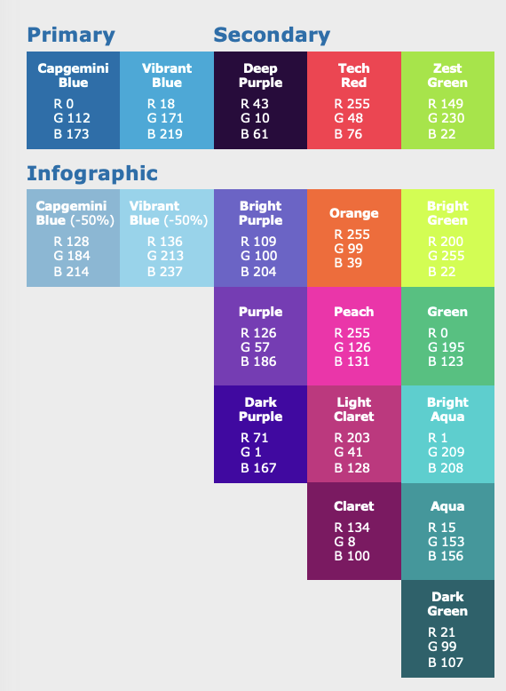
营销计划方案
预算管理
营销计划
采购管理
费用预估预提
结算对账
费用支出
业财一期
价值链
营销计划
临时计划
重大计划
日常计划
核心组成字段
占用预算总包
实际使用预算总包
部门
组织:花西子行政组织
营销活动
营销计划对应多个活动
费用预估
关联合同
合同对应的结算方式
预估费用
※费用预估=汇总标准账单
※标准账单 = 业务账单明细+资金账单明细+合同结算方式
预算科目
活动占用的预算科目
费用预估
执行过程中的预估费用
数据来源
PO执行单
预算部门
预算所属部门,控制数据权限
PO执行单
执行过程中的预估费用
※对接达人系统，自动对接达人PO执行单
※代理商手工导入
预估预算
活动具体占用的预算数
实际履约
合同履约详情
实际履约
※关联实际付款单

Slide 3
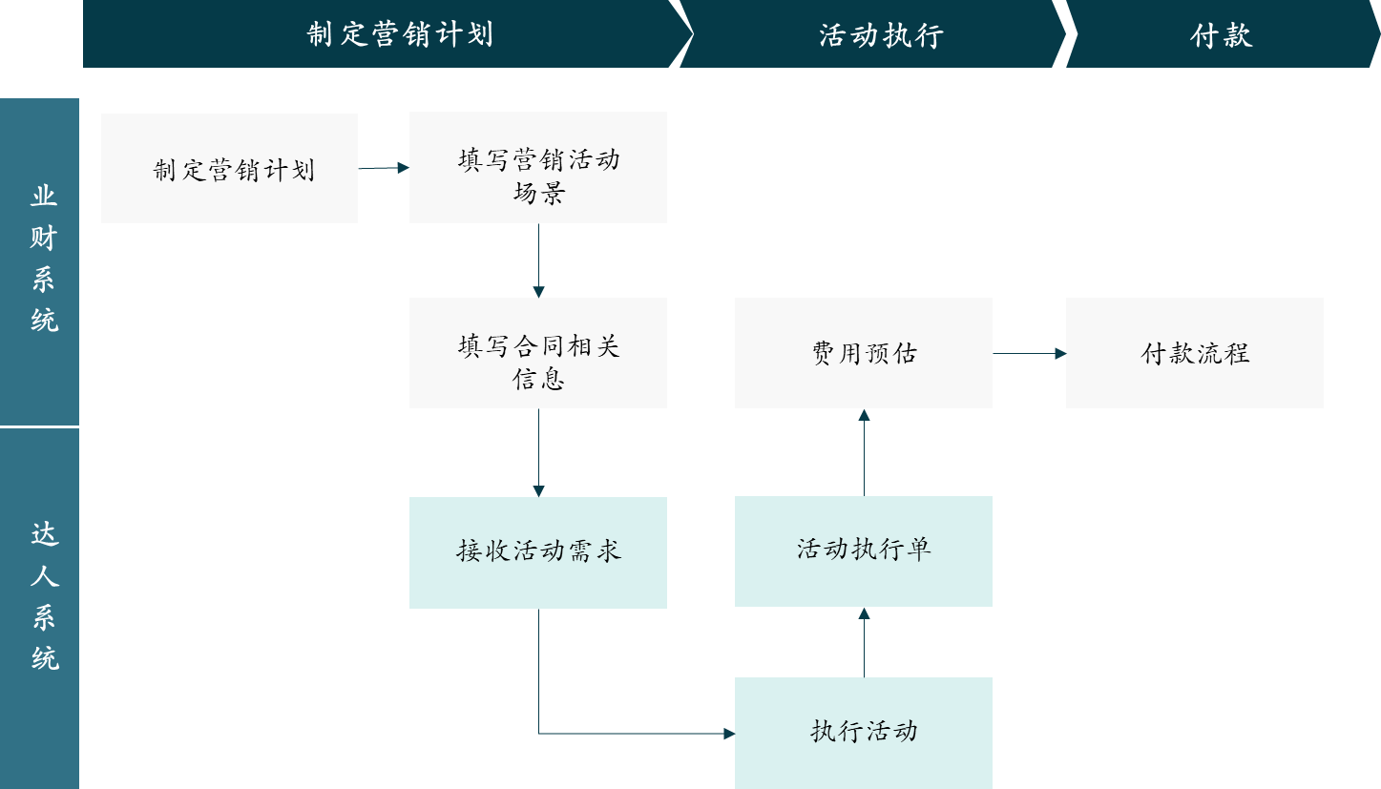
业财系统与达人系统的建议方案
关键痛点
达人执行的任务未与营销计划以及营销活动关联
由于营销活动与费用关联，难以从全局的角度动态分析达人任务 执行的效率
业务需要手工计算结算金额，效率低且容易出错
解决方案一
优点
缺点
营销计划下制定活动后，推送至达人系统。业务根据接收到的需求，发起活动的执行
达人执行清单推送至业财系统，业财自动计算费用
从活动提案到活动结案全生命周期的业财融合的管理
自动计算PO费用，减少业务手工工作，提升财务准确性
达人系统需要重新梳理业务流程，可能会涉及到现有流程的改造
短期内会给业务伙伴带来工作习惯的改变
①
②
解决方案二
优点
缺点
业财系统与达人系统不做数据打通
业务手工计算费用
业财开放页面供业务手工录入计算后的费用
业务保持现有业务操作
待达人系统上线后，等业务顺畅后，再做业务流程打通。
后续仍然需要做系统打通和业务工作习惯的改变
财务相关的业务动作，未提升效率

Slide 4
Thanks.
欲把西湖比西子，淡妆浓抹总相宜
格下轩窗枕水开，画船忽载故人来

